Slide 1


Пошаговая инструкция
по работе в ИС
«е-Обращение»

Slide 2

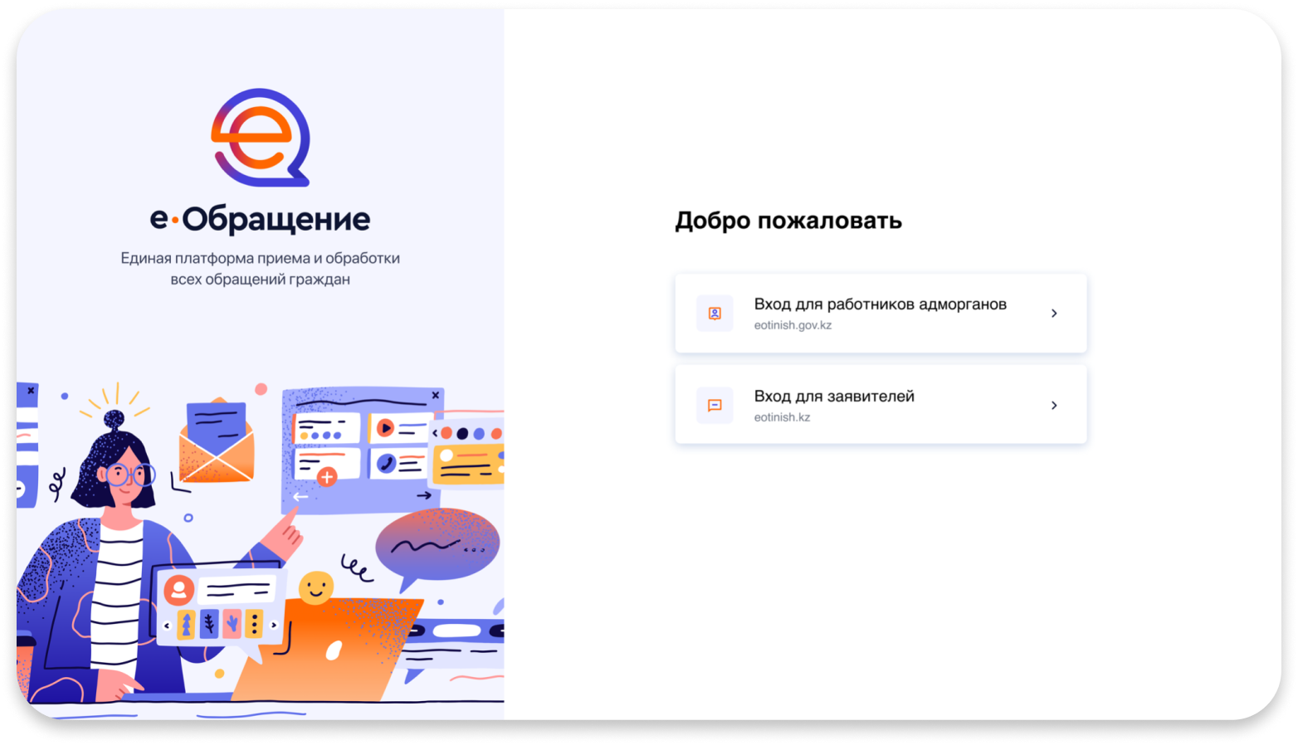
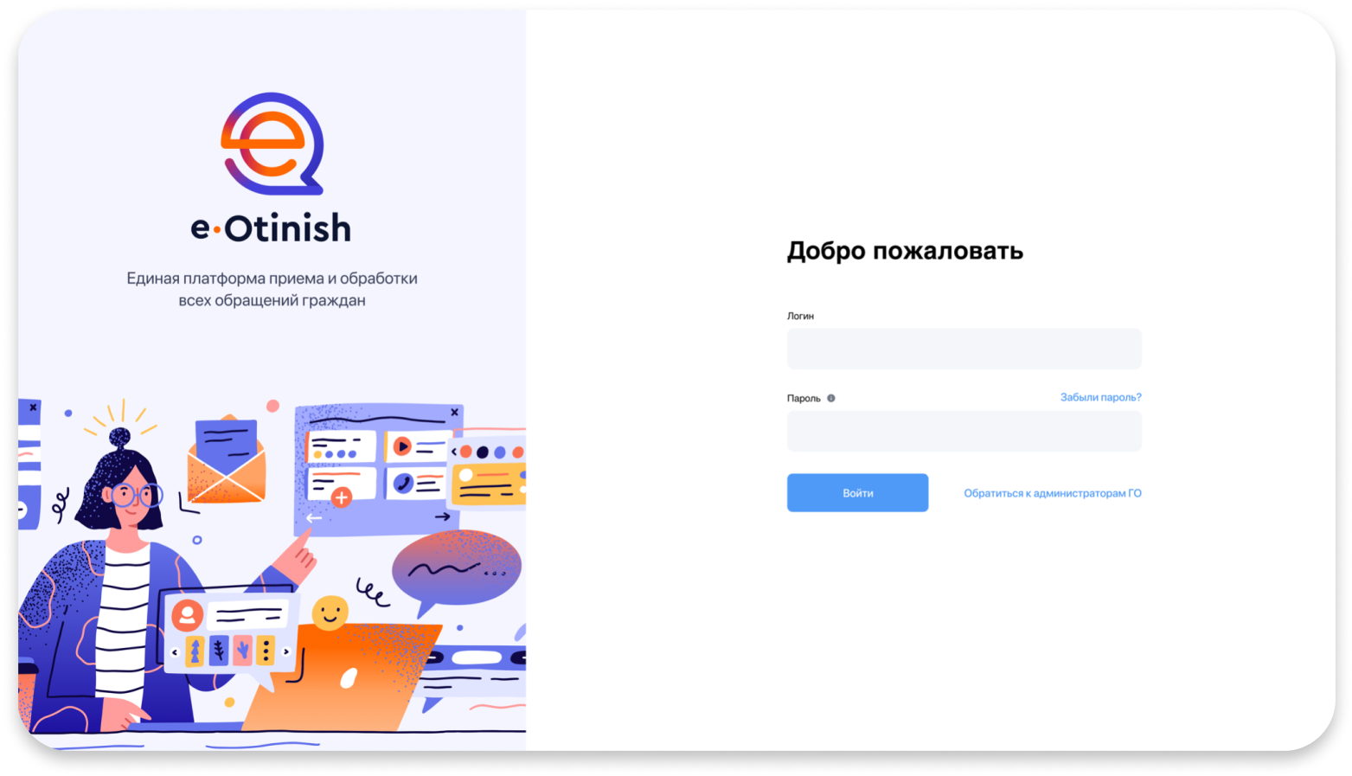
Раздел I: Авторизация
в системе
Для авторизации в системе необходимо: 1. перейти по ссылке e-otinish.gov.kz;
2. осуществить вход для работников адморгана;
3. ввести логин/пароль работника организации либо авторизоваться посредством ЭЦП.

Slide 3


Основные роли в системе
Роль
Функционал
Регистратор
Работник организации, отвечающий за регистрацию обращений и их последующую маршрутизацию.
Руководитель
Работник организации, имеющий право
• направлять обращение в работу подчиненным организациям и/или должностным лицам
• подписывать Ответные письма по обращениям.
Работник организации, непосредственно отвечающий за исполнение обращения
• готовит проект ответного письма
• направляет на согласование и подпись;
• согласовывает ответные письма.
Исполнитель
Контролер
Ответственный работник организации обеспечивающий контроль за соблюдением сроков рассмотрения обращений.
Работник организации (ИС которой не сопровождается работниками АО «НИТ»), закрепленный внутренним правовым актом и ответственный за создание внутренний структуры организации (департаменты, управления, отделы и т.д.) и учетных записей пользователей в системе. Администратор организации может формировать внутреннею структуру и управлять (создание/удаление/корректировка) учётными записями своей организации, и учетными записями сотрудников территориальных, подчиненных и подведомственных организаций, а также создавать в них администраторов нижнего уровня.
Администратор адм. органа

Slide 4

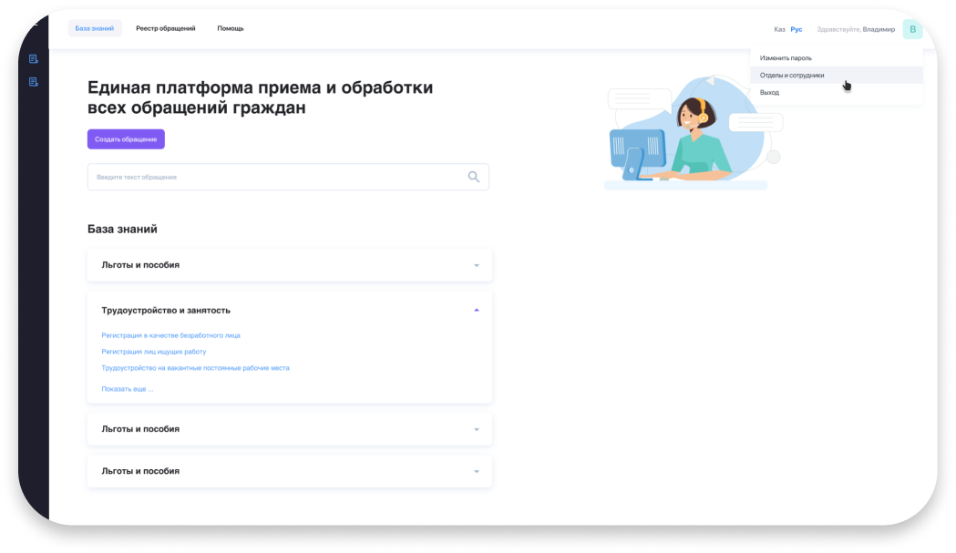
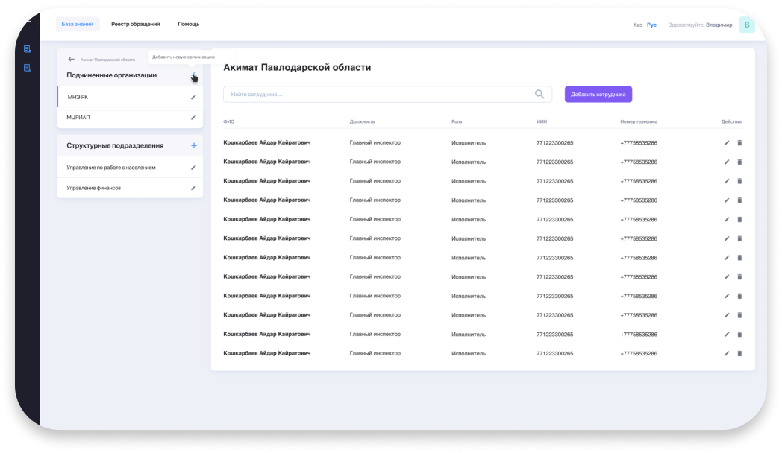
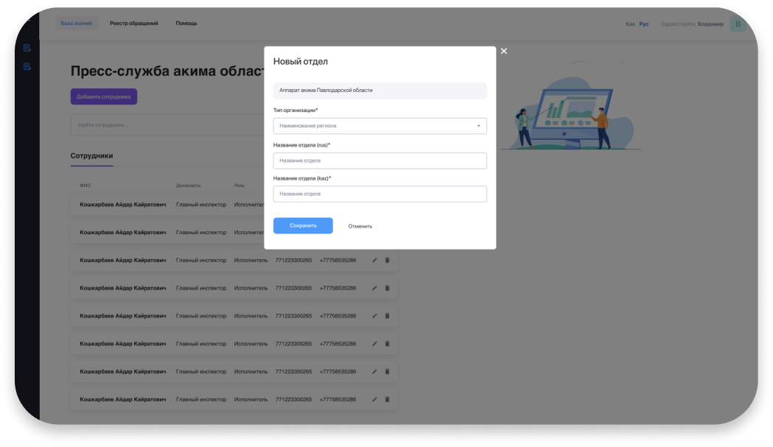
Раздел IІ: Администратор
Переход в раздел «Отделы и сотрудники»
Для перехода в раздел нужно:
• Нажать на иконку рядом с ФИО (правый верхний угол).
• Нажать на кнопку «Отделы и сотрудники».
Раздел «Отделы и сотрудники» содержит 2 блока информации:
- Подчиненные организации и Структурные подразделения;
- Сотрудники - Список сотрудников организации.
Добавление структурного подразделения в одной организации
1. Как в родительской организации, так и в подчиненных организациях во вкладке новый отдел нажать на кнопку + и внести в систему данные:
- Тип организации
- БИН, юридический адрес
- Наименование (на русском и казахском языках)
2. Нажать сохранить.

Slide 5

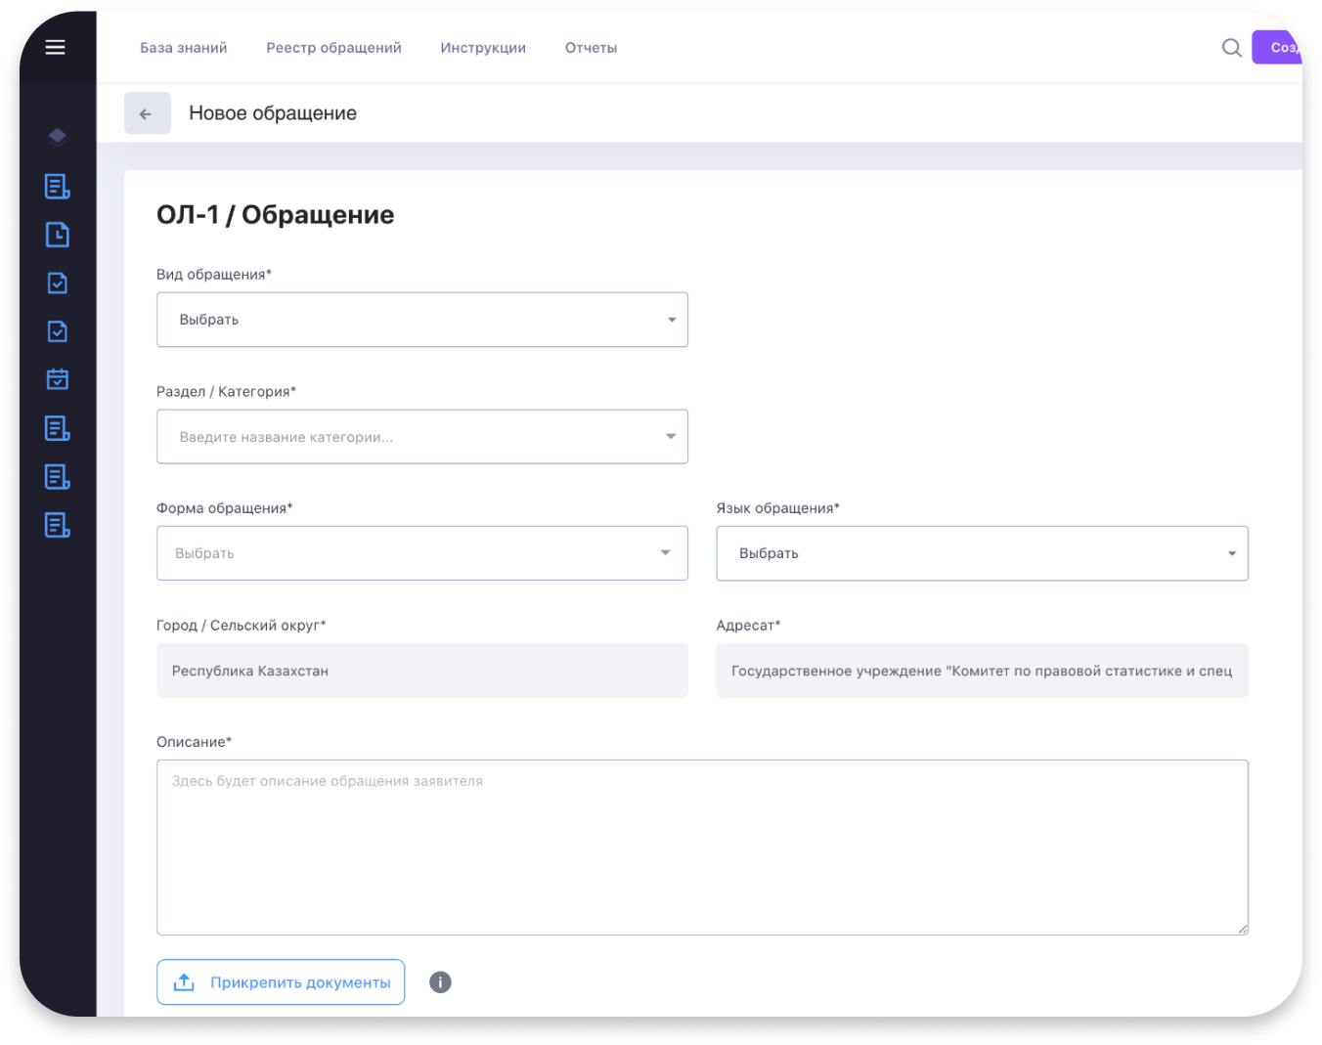
Раздел IIІ: Регистрация поступивших
обращений (Регистратор)
Для регистрации нарочно поступивших, в том числе, которые поступают через
“ящики для заявлений и жалоб” нужно нажать на кнопку “Создать обращение”.
В поле “Вид обращения” выбираем вид обращения из списка. В зависимости
от вида система в авто режиме проставляет вид административной процедуры
в соответствии с АППК.
Далее необходимо заполнить:
Категория/подкатегория - справочное, обязательное поле;
Форма обращения - справочное, обязательное поле;
Язык обращения - справочное, обязательное поле;
Город/сельский округ - определяются автоматом, без возможности редактирования;
Адресат - нужно указать корневую организацию.
Описание - текстовое, обязательное поле.
Прикрепить документы - необходимо прикрепить все документы
от заявителя по его обращению (Примечание: максимальный размер
1 файла - 20 мб., количество файлов - до 20).
Только после этого необходимо проводить регистрацию обращения
нажатием на кнопку “Отправить обращение”. Система отобразит
выбор хранилища ключей. Необходимо выбрать одно из хранилище
ключа и ввести свой пароль от ЭЦП.

Slide 6

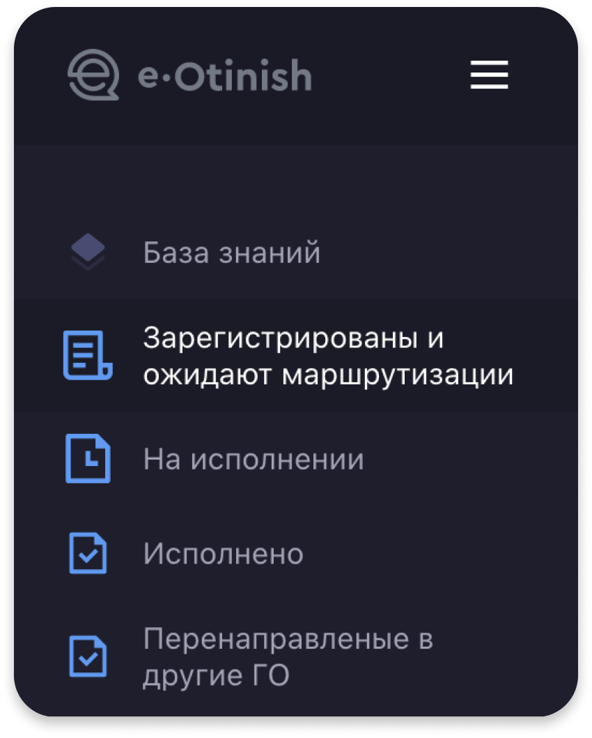
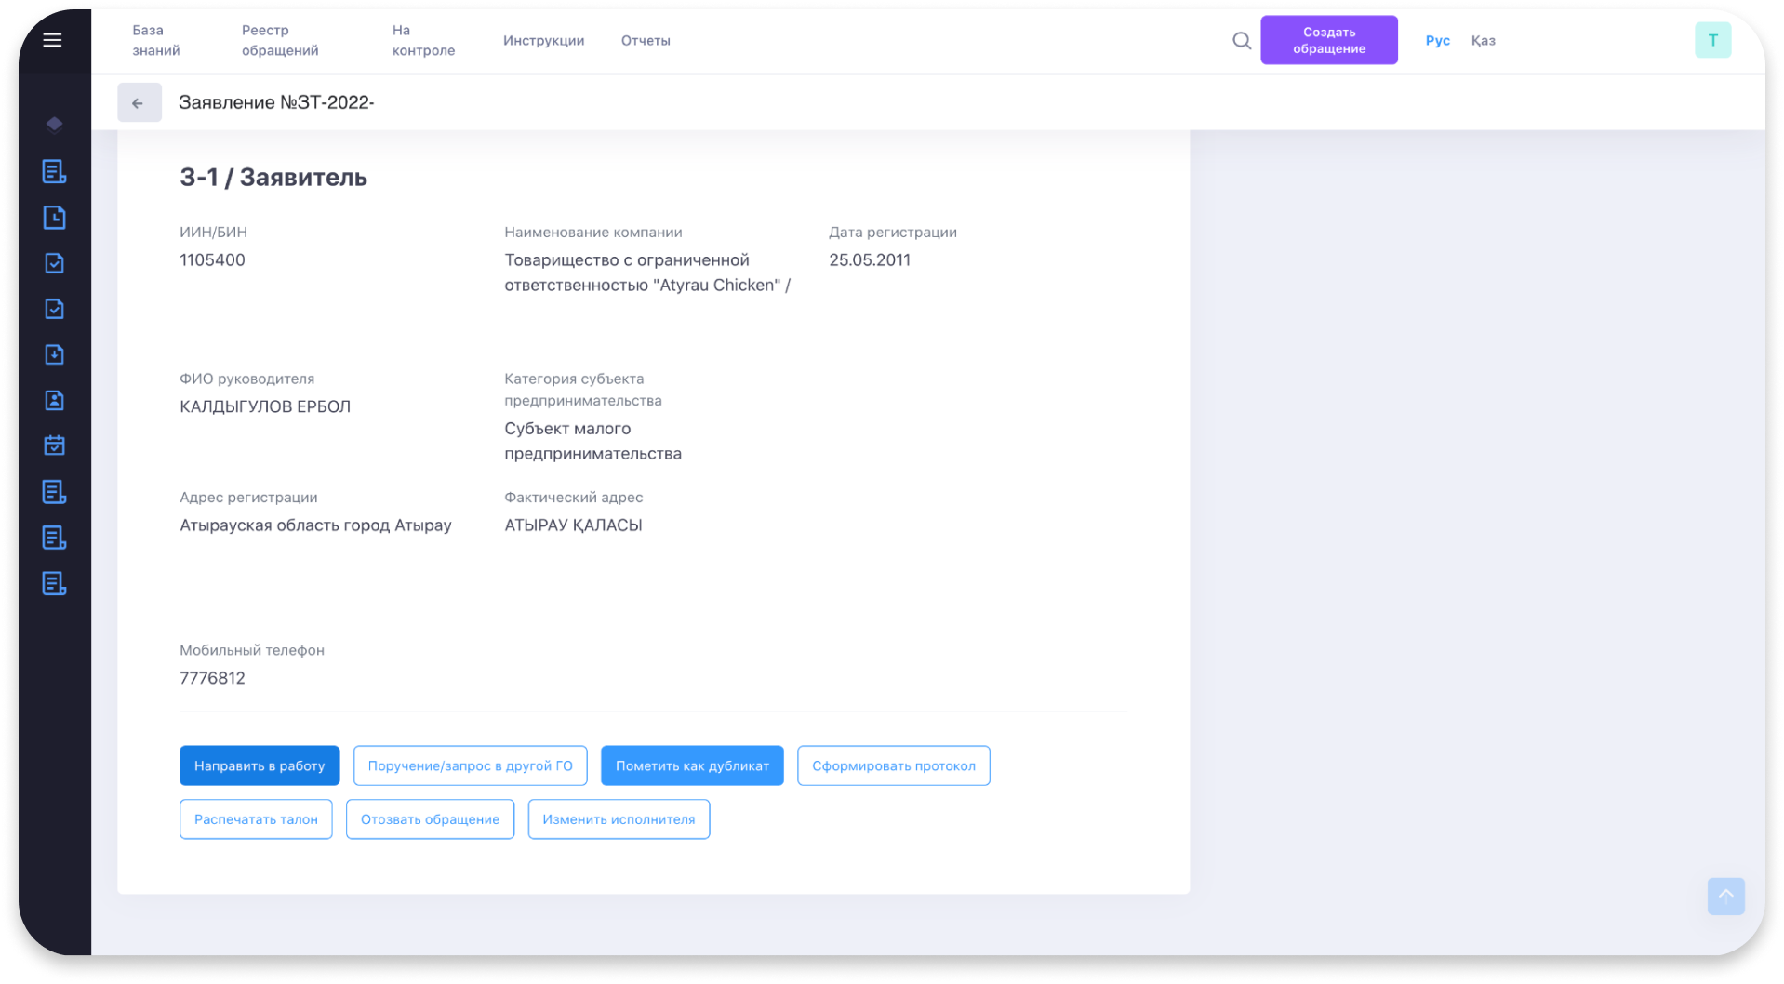
Для направления в работу зарегистрированного обращения необходимо перейти во вкладку “Зарегистрированы и ожидают маршрутизации”
и открыть карточку обращения. В карточке обращения канцеляристу будет доступна функция “Направить в работу”. Канцелярист может направлять
в работу ТОЛЬКО в рамках своей организации.
Маршрутизация обращений (Регистратор)
Все зарегистрированные
обращения отобразятся в
папке “Зарегистрированы
и ожидают маршрутизации”.
ВАЖНО!
Регистратор может проводить изменение/переназначение исполнителя

Slide 7

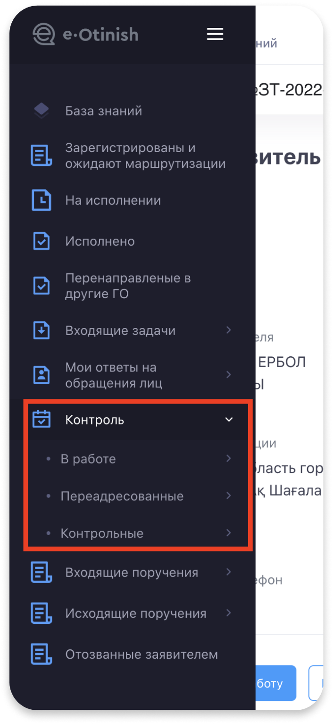
Контроль обращений (Регистратор)
На исполнении
Позволяет просматривать обращении находящиеся в работе со статусами.
В работе
Позволяет просматривать обращении находящиеся в работе.
Переадресованные
Позволяет просматривать переадресованные обращении.
Контрольные
Позволяет просматривать следующие информации:
- краткая сводная информация о количестве обращений
в разрезе статусов,
- поле поиска по обращениям (ИИН, ФИО, телефон, адрес),
- сортировка обращений по просроченности обращения (светофор),
- выгрузка таблицы Excel.

Slide 8

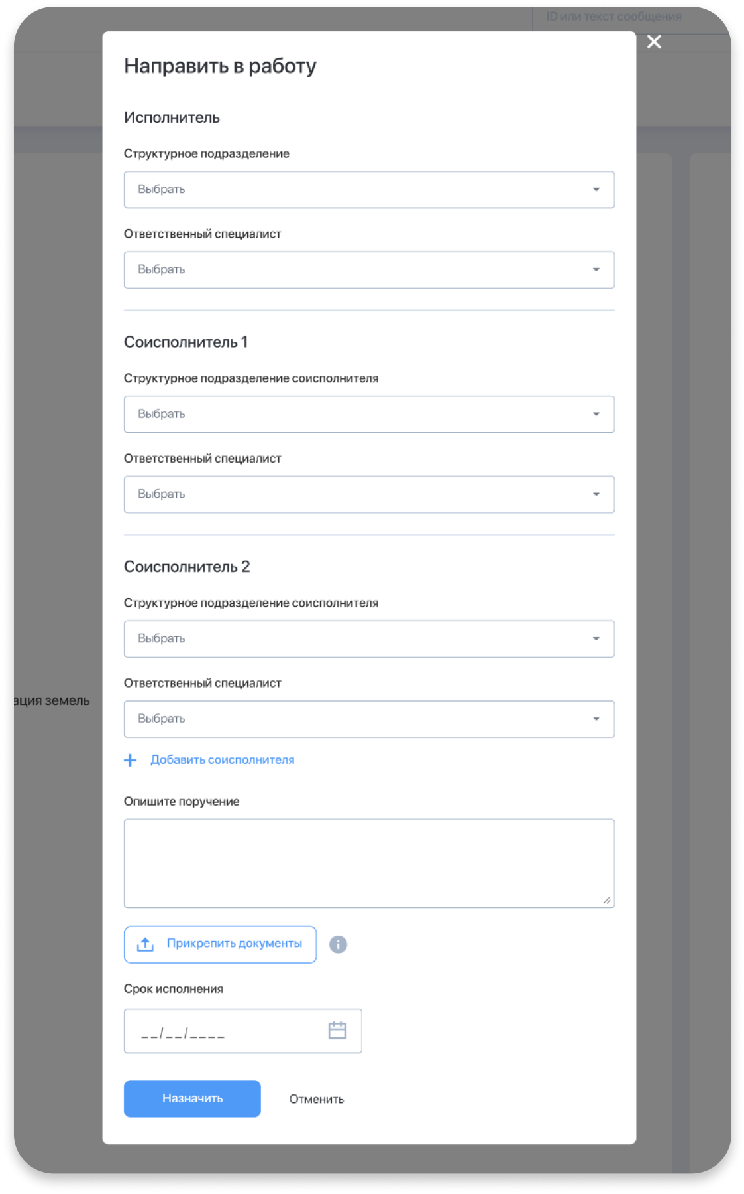
Раздел IV: Назначение
исполнителей (Руководитель)
Для выбора ИСПОЛНИТЕЛЯ/СОИСПОЛНИТЕЛЯ необходимо:
• Нажать на кнопку “Направить в работу”.
• В разделе “Основной исполнитель” (где указан текущий руководитель) выбрать ИСПОЛНИТЕЛЯ
• При необходимости добавить соисполнителей нажав
на кнопку “Добавить соисполнителя”
• Нажать на кнопку “Отправить”. В карточке обращения в разделе “История обращений” появится запись о назначении исполнителей/соисполнителей
Руководитель может выбрать ОСНОВНОГО ИСПОЛНИТЕЛЯ
и Соисполнителей. Только Руководители первого уровня
(Первый руководитель или их Заместители) могут направить
в работу в подчиненные организации.

Slide 9

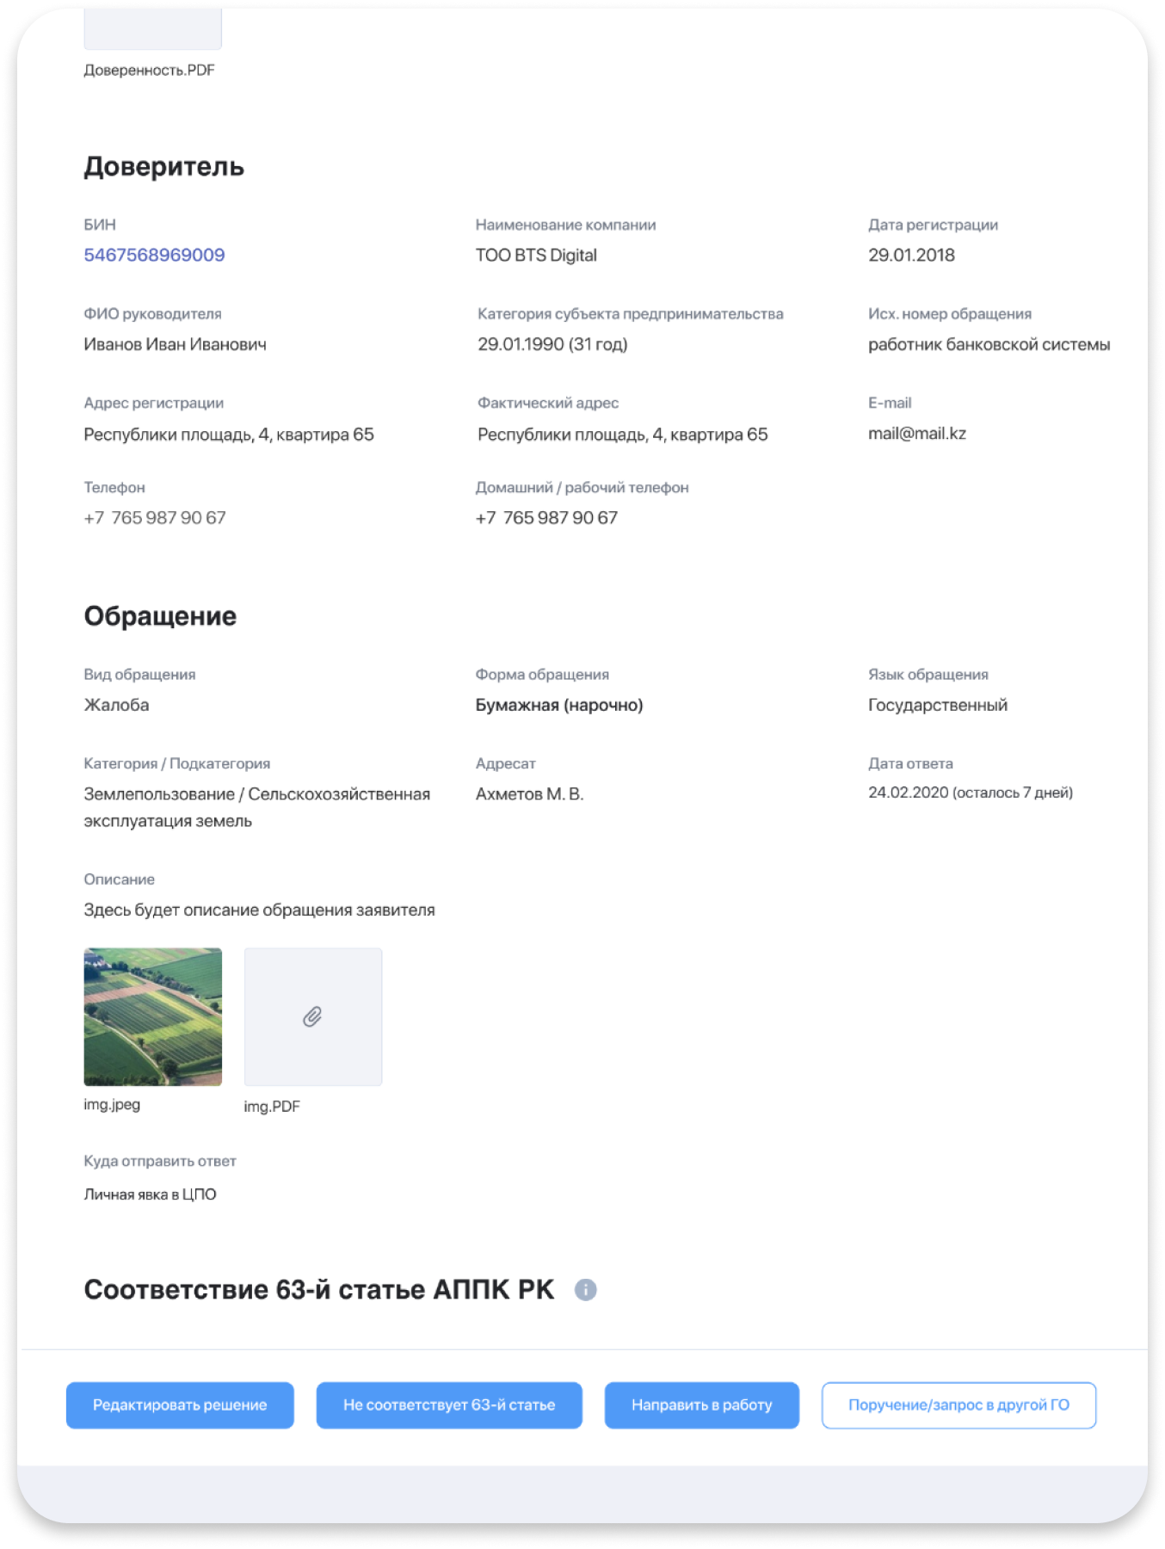
Раздел V: Рассмотрение
обращения (Исполнитель)
Проверка на соответствие ст. 63 АППК РК поступивших обращений на исполнение
В карточке обращения исполнителю доступна функция по проверке на соответствие требованиям, предъявляемым к обращению.
Согласно 63 статьи АППК РК в обращении, поданном
в письменной форме либо в форме электронного документа, протоколе указываются:
1. фамилия, имя, отчество (если оно указано в документе, удостоверяющем личность), индивидуальный идентификационный номер (при его наличии), почтовый адрес физического лица либо наименование, почтовый адрес, бизнес-идентификационный номер юридического лица (при
его наличии);
2. наименование орагнизации, должностного лица, которым подается обращение;
3.суть обращения;
4. дата подачи обращения;
5. подпись заявителя или его представителя;
6. иные сведения, предусмотренные законодательством РК

Slide 10

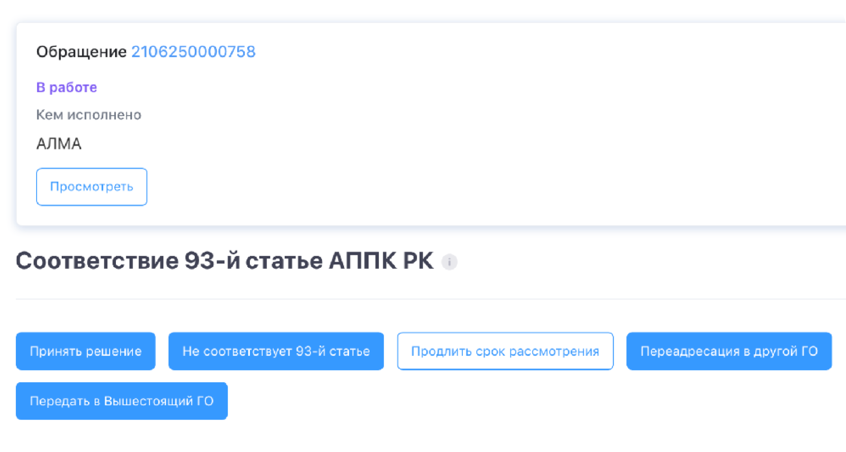
Рассмотрение обращения (Исполнитель)
Проверка на соответствие ст.93 АППК РК поступивших обращений на исполнение
В карточке обращения исполнителю доступна функция по проверке на соответствие требованиям, предъявляемым
к обращению. Согласно ст. 93 АППК РК в обращении, поданном в письменной форме либо в форме электронного документа, протоколе указываются:
• фамилия, имя, отчество (если оно указано
в документе, удостоверяющем личность), индивидуальный идентификационный номер (при его наличии), почтовый адрес физического лица либо наименование, почтовый адрес, бизнес-идентификационный номер юридического лица (при его наличии);
• наименование организации, должностного лица, которым подается обращение;
• суть обращения;
• дата подачи обращения;
• подпись заявителя или его представителя;
• иные сведения, предусмотренные законодательством Республики Казахстан.

Slide 11

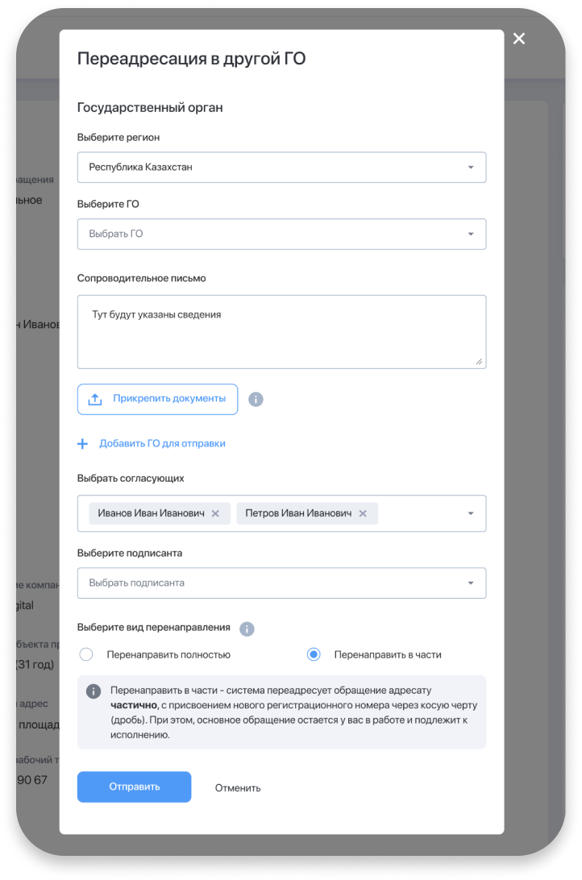
Рассмотрение обращения
(Исполнитель)
Переадресация полная/частичная
Открыть карточку обращения и Нажать на кнопку
“Переадресовать в другой ГО”
Выбрать регион
Выбрать адресата Обращения
Набрать сопроводительное письмо/прикрепить документы
При необходимости переадресации в несколько ГО, необходимо нажать знак «+» и выбрать адресатов
Выбрать согласующих проект переадресации сотрудников организации
Выбрать подписанта
Выбрать вид перенаправления (подтвердив действие галочкой)
• Перенаправить полностью (в срок не позднее трех рабочих дней со дня его поступления);
• Перенаправить в части (если в обращении имеются вопросы, входящие в компетенцию административного органа и часть в компетенцию иного административного органа, выбирается «Перенаправить в части» для рассмотрения и предоставления ответа заявителю в рамках своей компетенции. При этом, к номеру обращения за дробью присваивается индекс);
Согласовать/подписать проект переадресации должен:
1)Открыть раздел “Входящие задачи”, “Согласовать/Подписать”
2) Открыть карточку обращения
3) Нажать на кнопку “Согласовать/Подписать переадресацию”

Slide 12

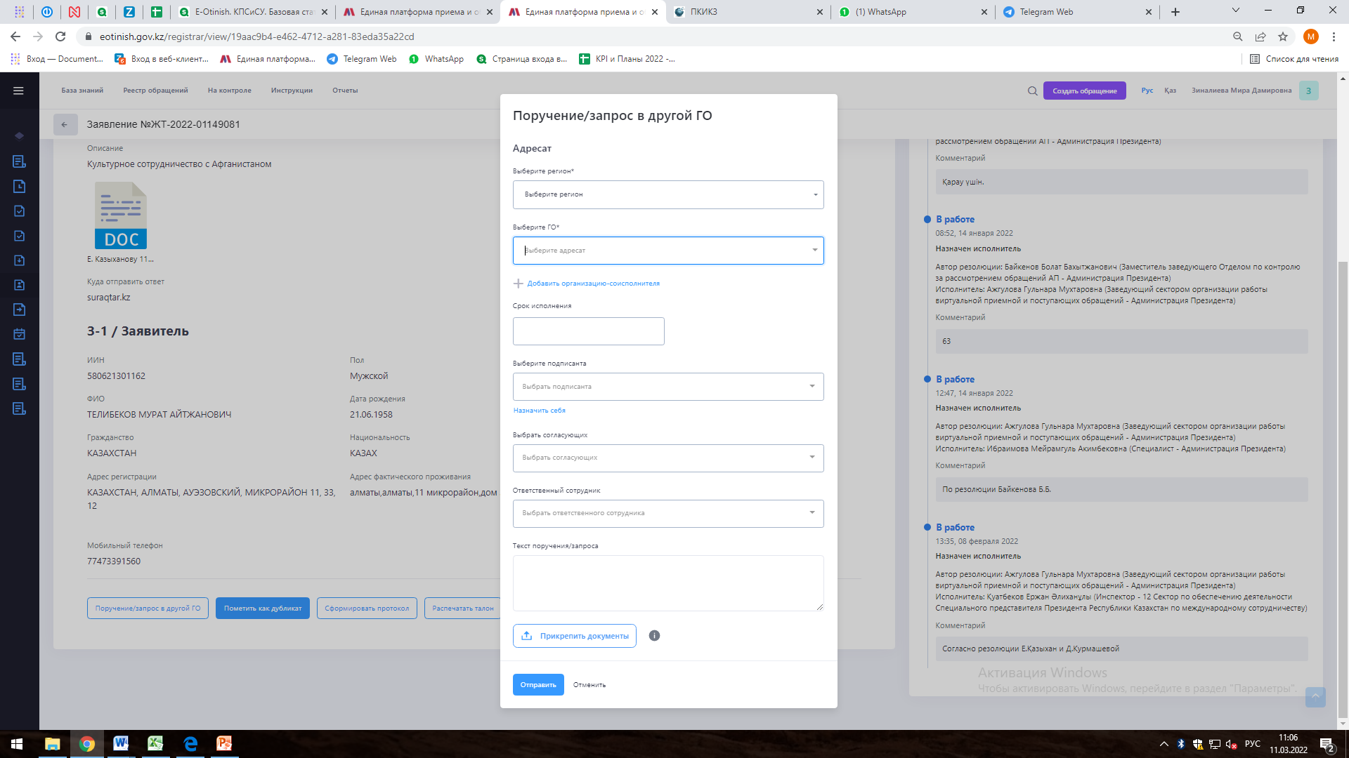
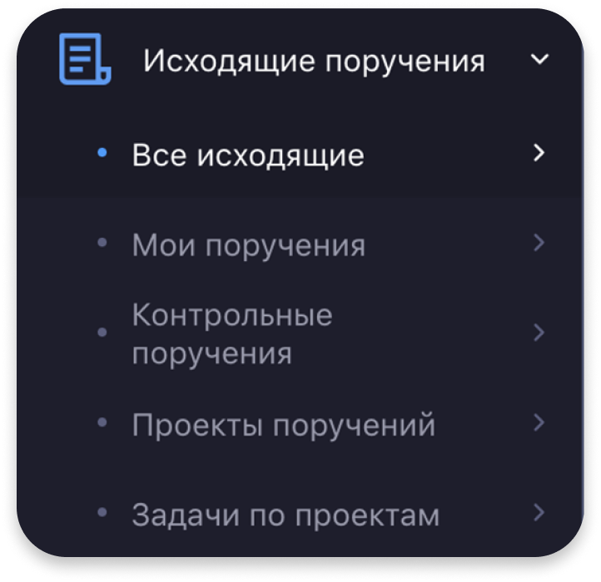
Рассмотрение обращения
(Исполнитель)
Поручение/Запрос
Для создания проект поручения/запроса нужно
1)Открыть карточку обращения
2)Нажать на кнопку “Поручение/Запрос” в другой ГО
3)Выбрать адресат и указать срок исполнения
4)При необходимости добавить второго адресата (организацию), ставит срок для второго адресата.
5)Набрать текст поручения
6)Выбрать Ответственного от текущего ГО (Сотрудник, контролирующий исполнение поручения/запроса. Можно выбрать текущего пользователя)
7)Указать Согласующих и Подписанта проекта поручения/запроса
8)Отправить.
Проекты поручений хранятся в папке “Мои проекты поручения”, где можно:
• Посмотреть историю Согласования проекта
• Отозвать проект
• Редактировать проект

Slide 13

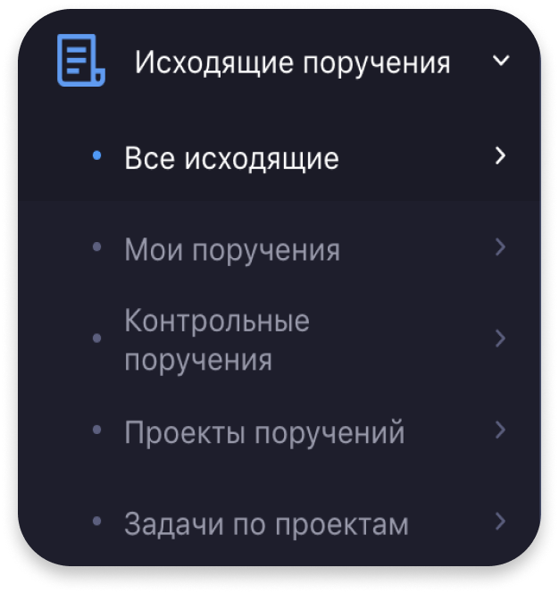
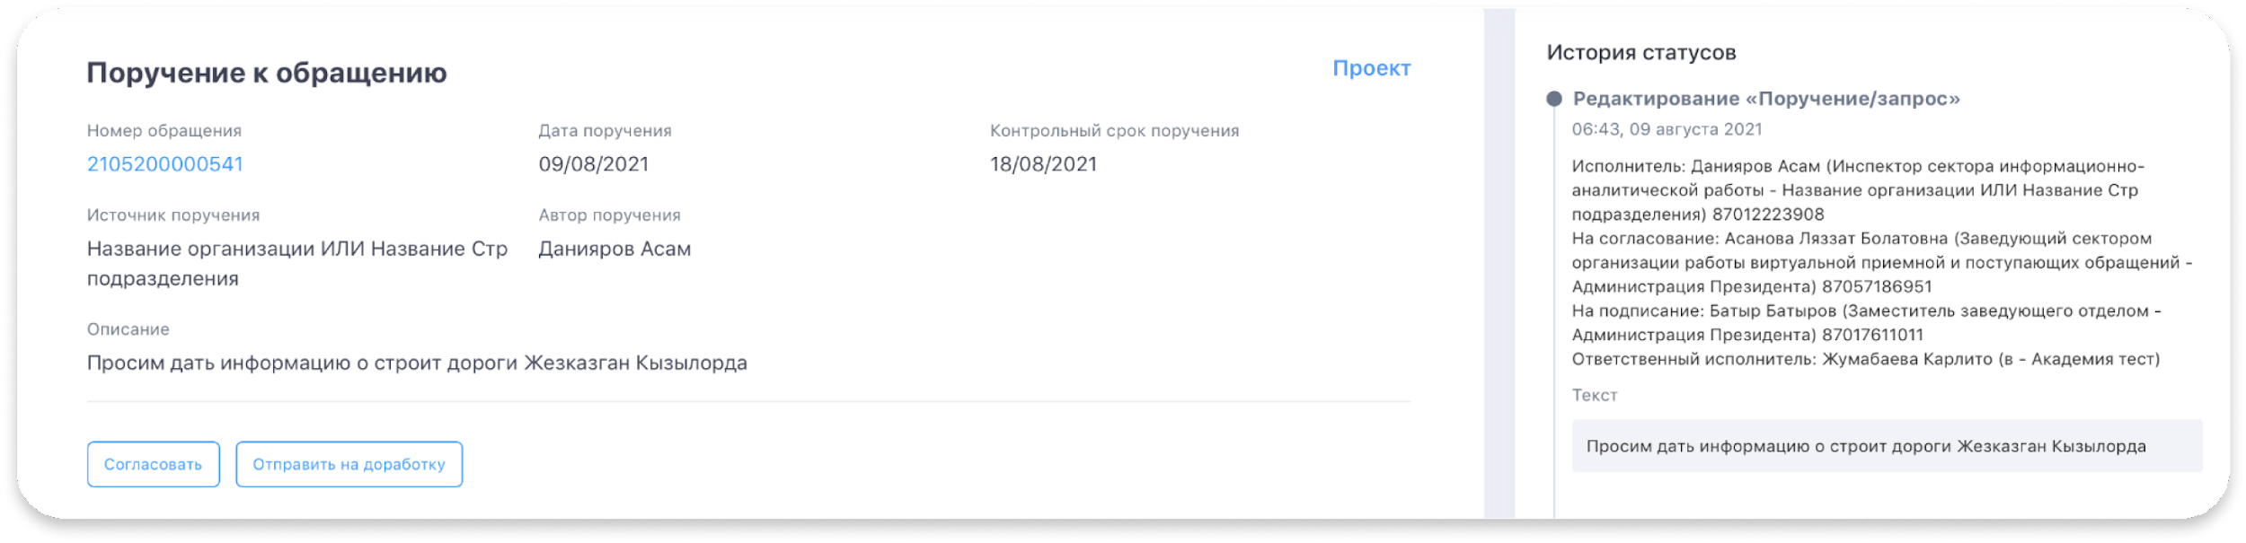

Рассмотрение обращения (Руководитель)
Согласовать проект поручения/запроса
Открыть карточку проекта поручения
Нажать на “Согласовать” (Подписать) либо “Отправить на доработку с указанием причины возврата
ВАЖНО!
Удалить проект можно только Отозванный проект или Отклоненный проект (Отправленный на доработку Согласующим или Подписантом)
Для Удаления проекта поручения/запроса и повторного направления на согласование нужно
1) Открыть папку “Мои проекты поручений”
2) Открыть карточку проекта поручения
3) Нажать на кнопку “Удалить проект поручения”

Slide 14

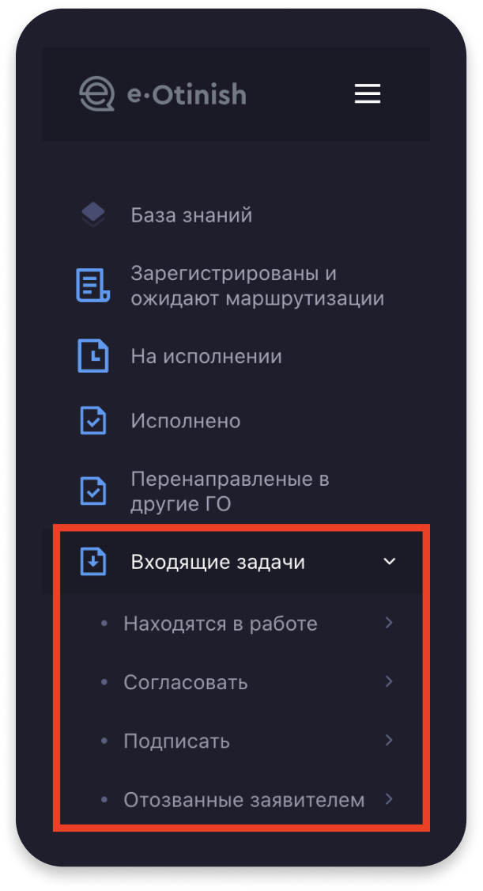
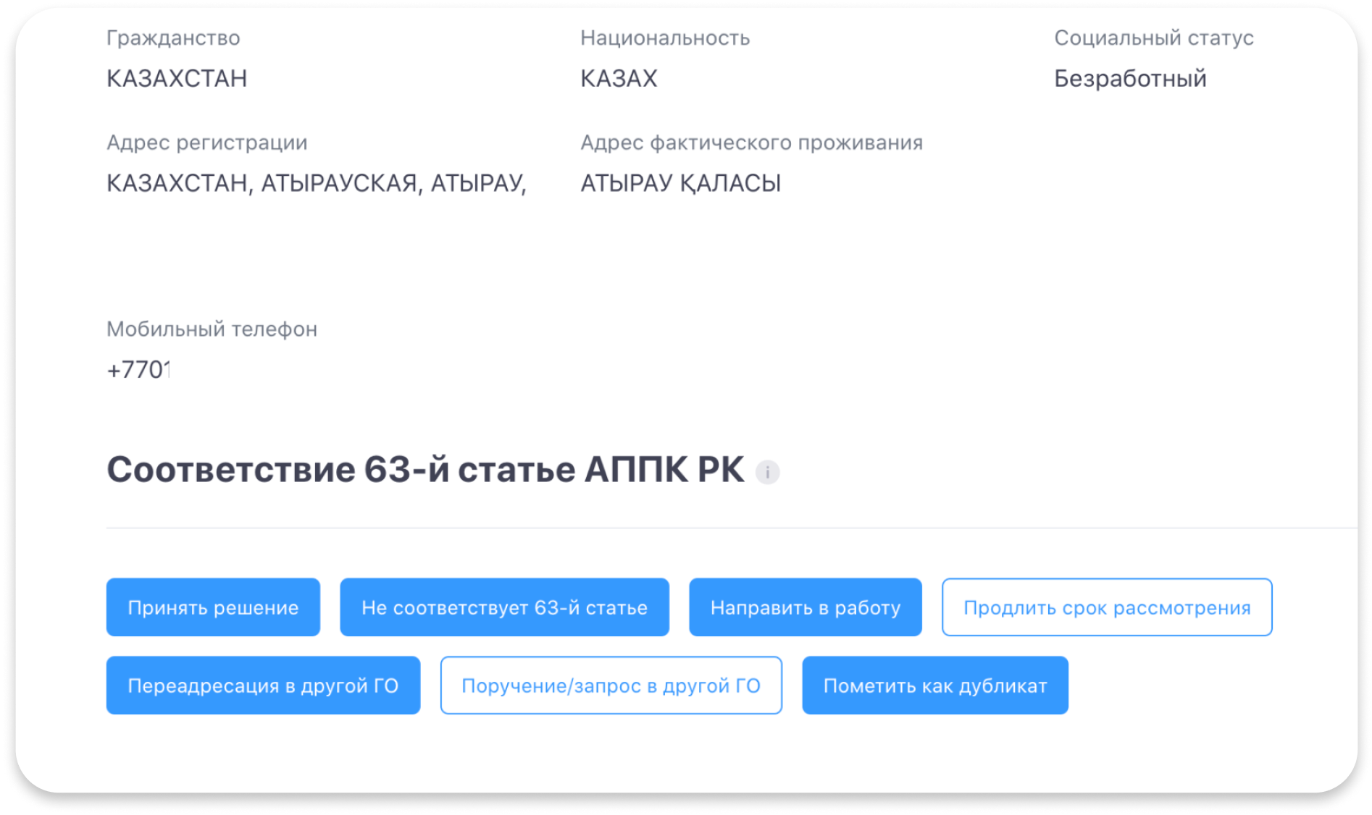
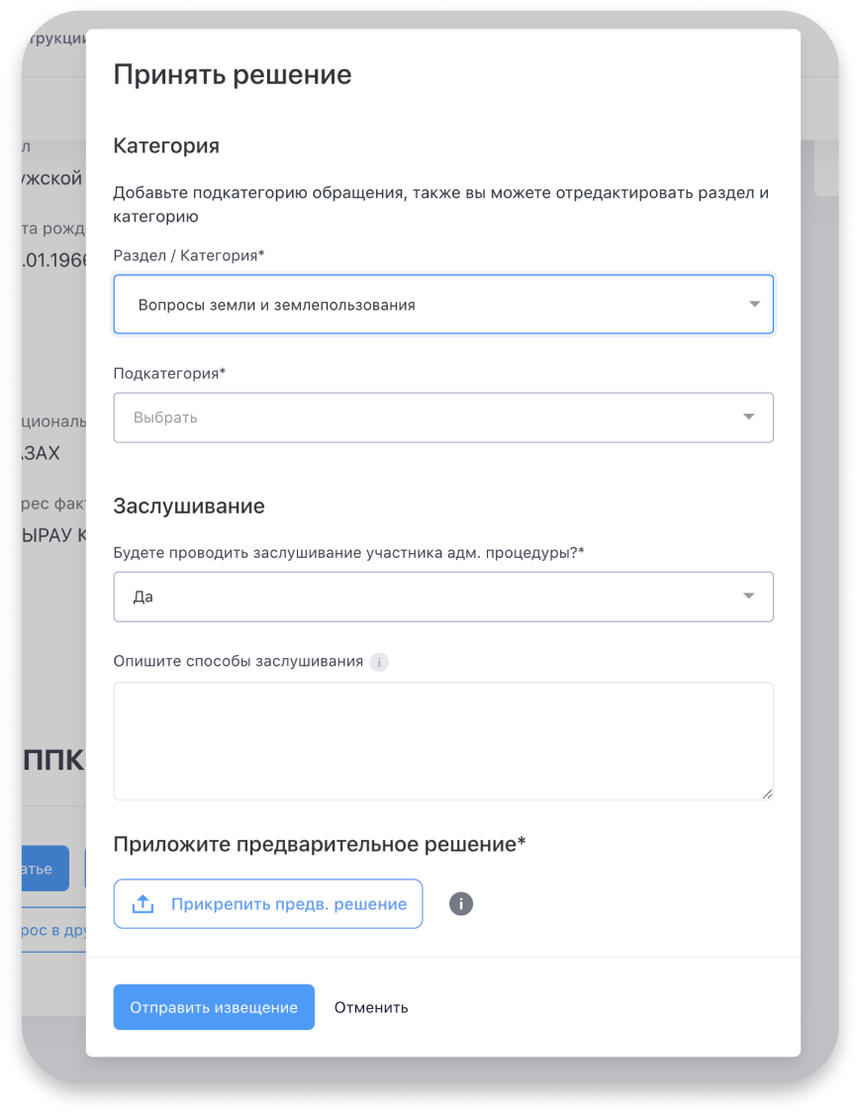
Рассмотрение обращения (Исполнитель)
Исполнителю необходимо перейти в раздел “Входящие задачи” Находятся в работе, далее открыть карточку заявления
Принятие решения по обращению
В карточке заявления исполнителю доступна функция принятия решения по обращению. Необходимо вызвать данную функцию, нажав на кнопку “Принять решение”.

Slide 15

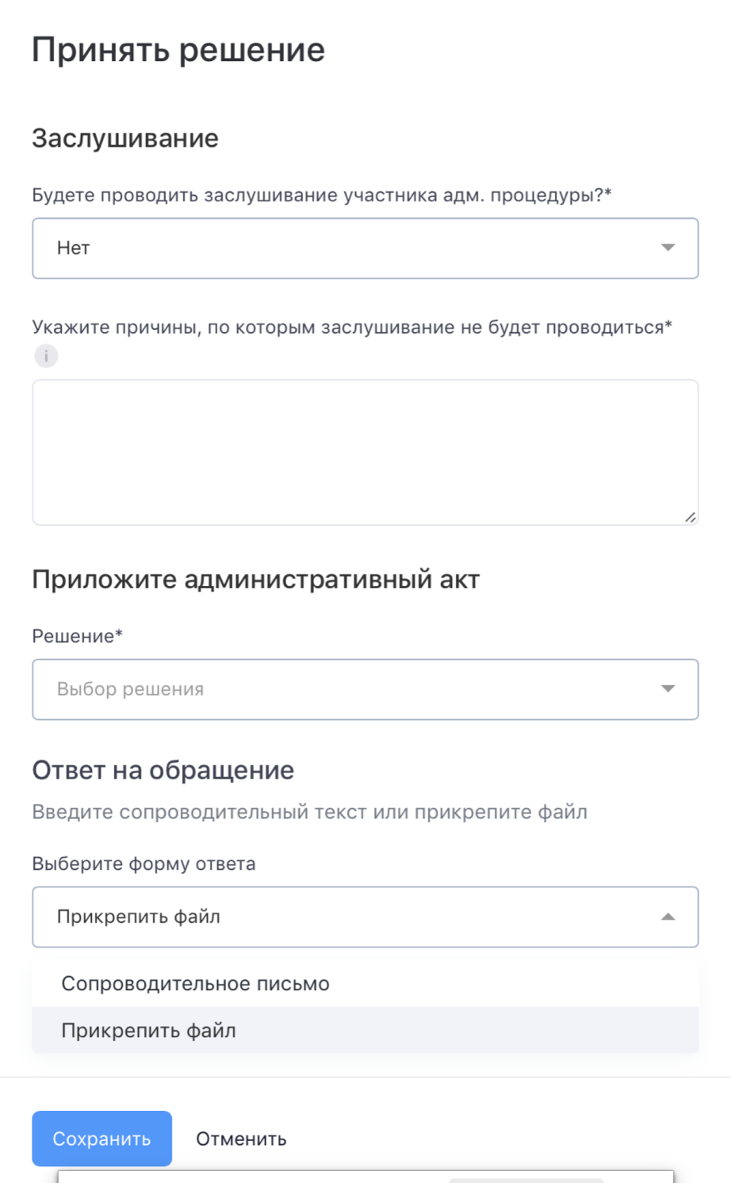

Рассмотрение обращения (Исполнитель)
Согласно ч. 1, ст. 73 Административный орган, должностное лицо обязаны предоставить возможность участнику административной процедуры выразить свою позицию к предварительному решению по административному делу, о котором участник административной процедуры уведомляется заранее, но не позднее чем за три рабочих дня до принятия административного акта.
Заслушивание можно проводить как для административной процедуры (заявление, жалоба), так и для упрощенной административной процедуры (запрос, сообщение, отклик, предложение).
Согласно ст.73 АППК РК заслушивание может осуществляться путем:
приглашения участника административной процедуры на заслушивание по административному делу, в том числе посредством видеоконференцсвязи или иных средств коммуникации;
использования информационных систем;
иных способов связи, позволяющих участнику административной процедуры изложить свою позицию.
Принятие решения по обращению
ВАЖНО!
По нажатию на кнопку “Отправить извещение” на мобильный номер участника административной процедуры уйдет смс-сообщение, где он скачает предварительное решение и ознакомится с ним. Смс извещение с предварительным решением отправится сразу от исполнителя без СОГЛАСОВАНИЯ И ПОДПИСАНИЯ.
Если заявитель не указал номер телефона, то организация должна будет оповещать обо всех процедурах, проводимых в рамках рассмотрения обращения самостоятельно, посредством Казпочты или иным способом.

Slide 16

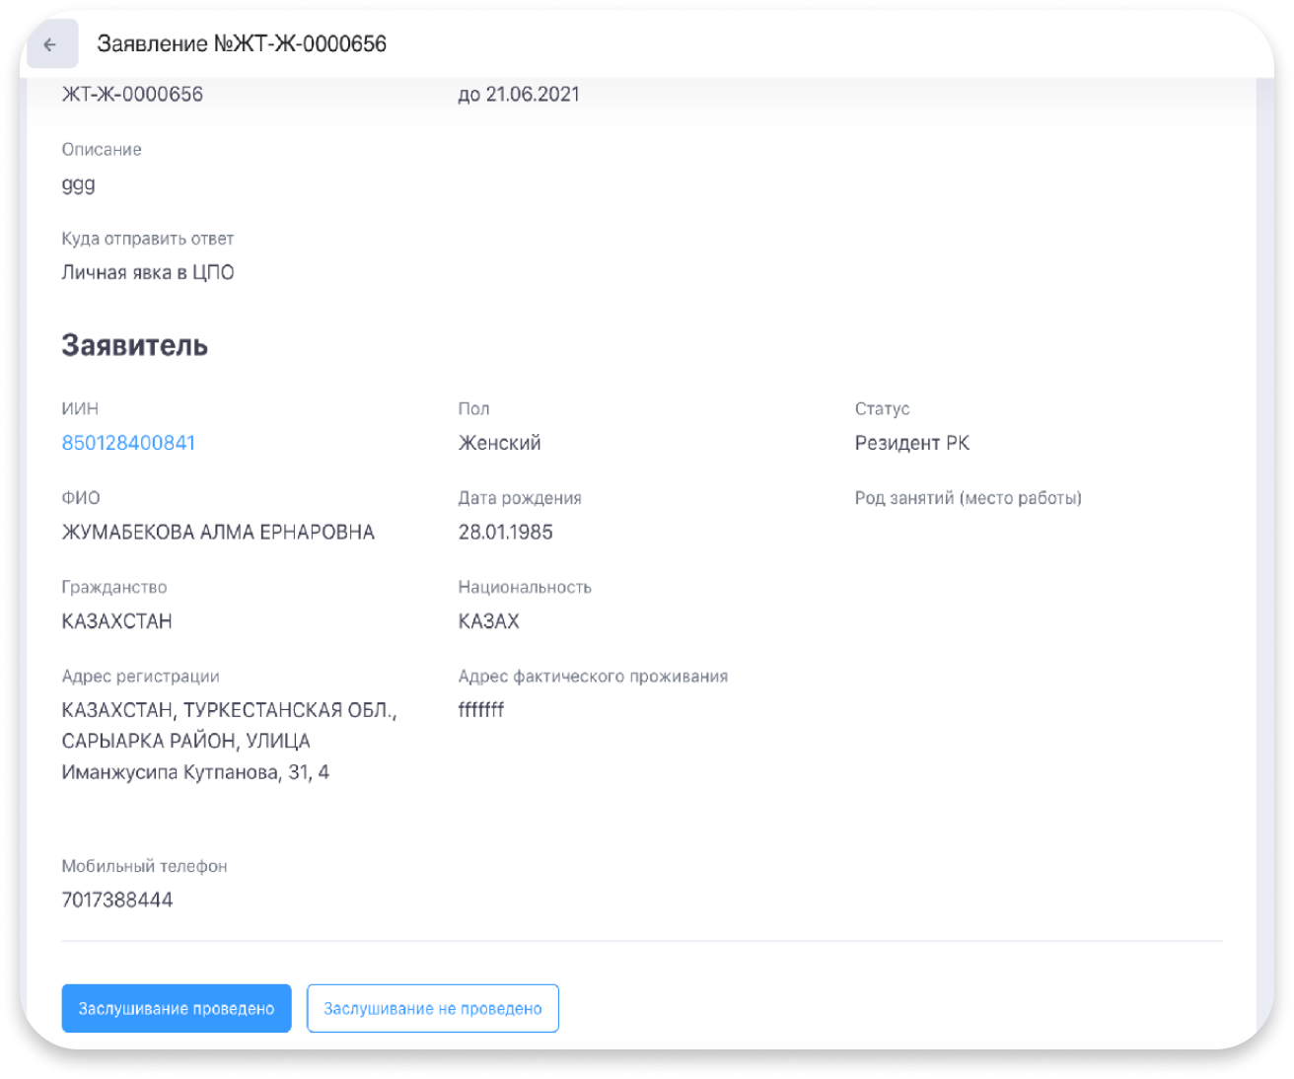
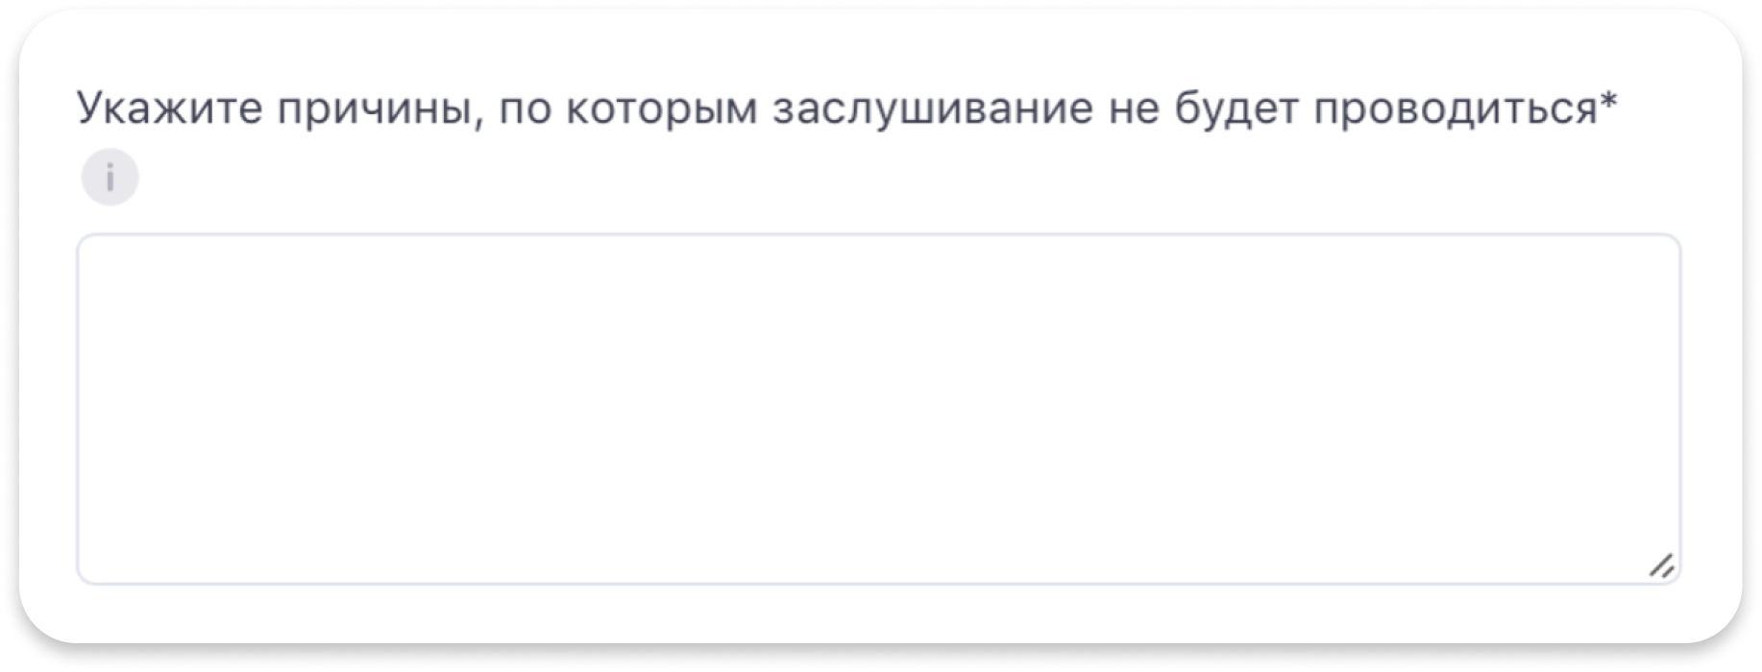
Рассмотрение обращения (Исполнитель)
Внесение в систему результатов проведения/не проведения заслушивания
Если заслушали участника административной процедуры,
то нужно выбрать функцию “Заслушивание проведено”
и в открывшимся окне нужно прикрепить протокол заслушивания или же ИНЫЕ подтверждающие документы проведения заслушивания и нажать на кнопку “Отправить извещение”.
Если же по каким-то причинам заслушивания не было проведено, то нужно указать, что заслушивание не проведено.
Заполняем причины, по которым заслушивание не проведено и нажимаем на кнопку “Сохранить”.

Slide 17

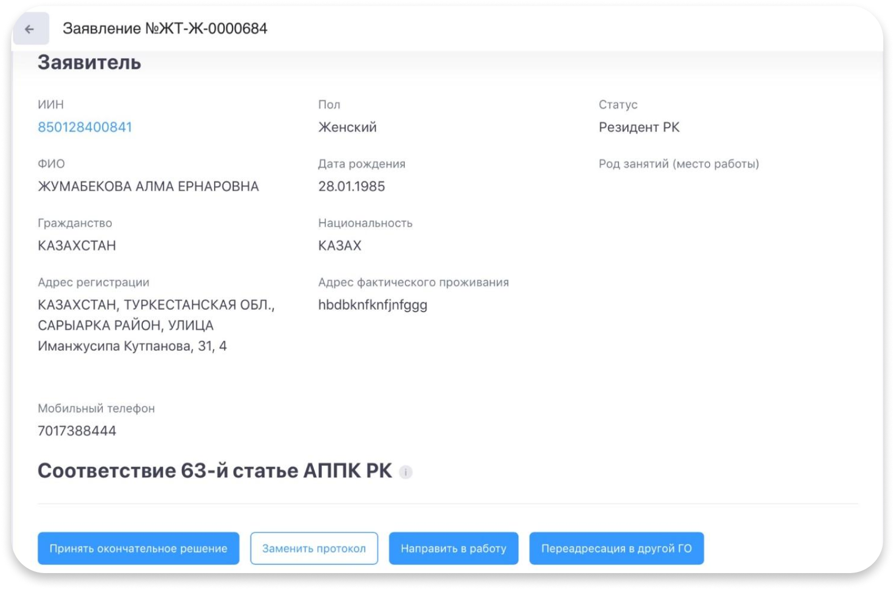
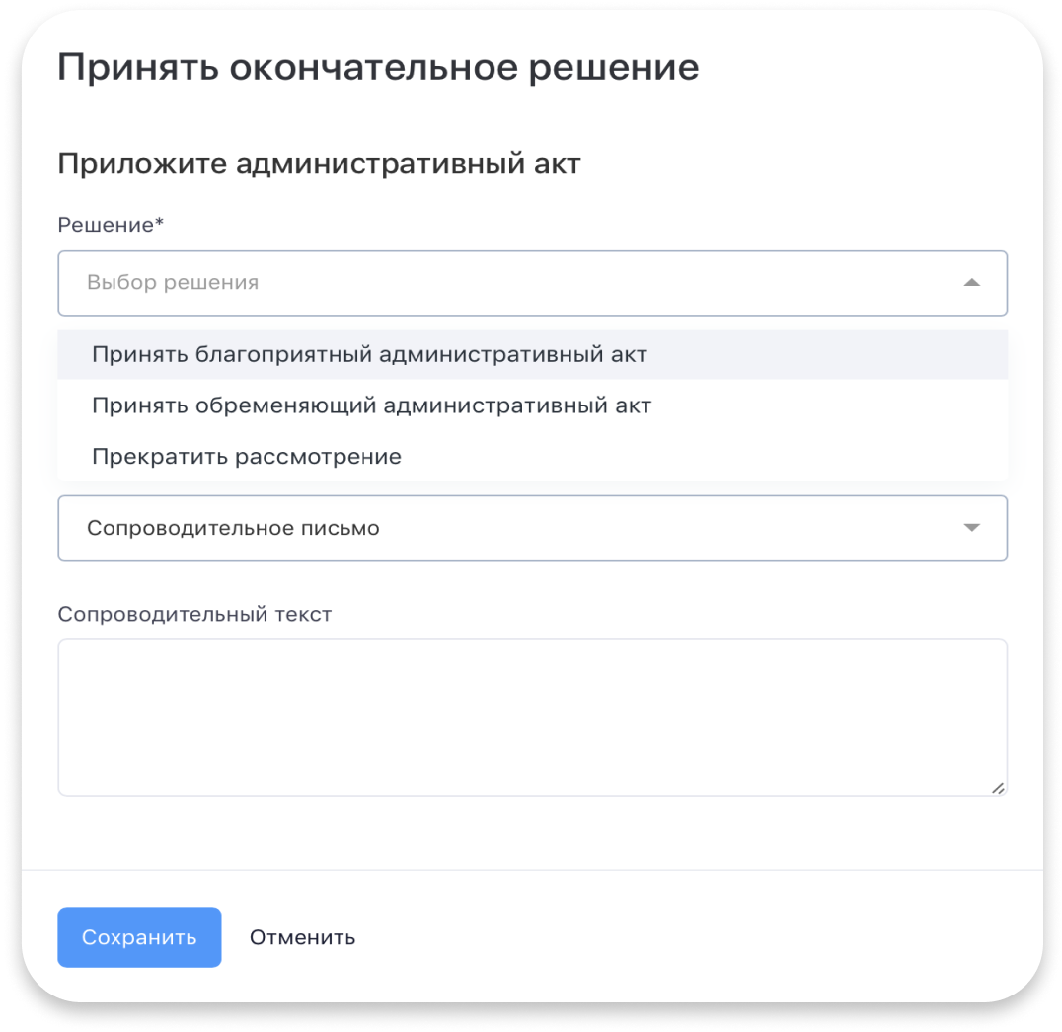
Рассмотрение обращения (Исполнитель)
По итогам проведенного заслушивания Административному органу необходимо вынести окончательное решение.
Для этого нажимаем на кнопку “Принять окончательное решение” и система откроет модальное окно, где надо выбрать окончательное решение. Сохраняем решение и далее по стандартной схеме направляем на согласование и подписание.
После согласования и подписания статус обращения меняется на “Исполнено”.
Вынесение окончательного решения по итогам заслушивания
Типы решений зависят от типа обращения в соответствии ст. 77, 89 АППК РК

Slide 18

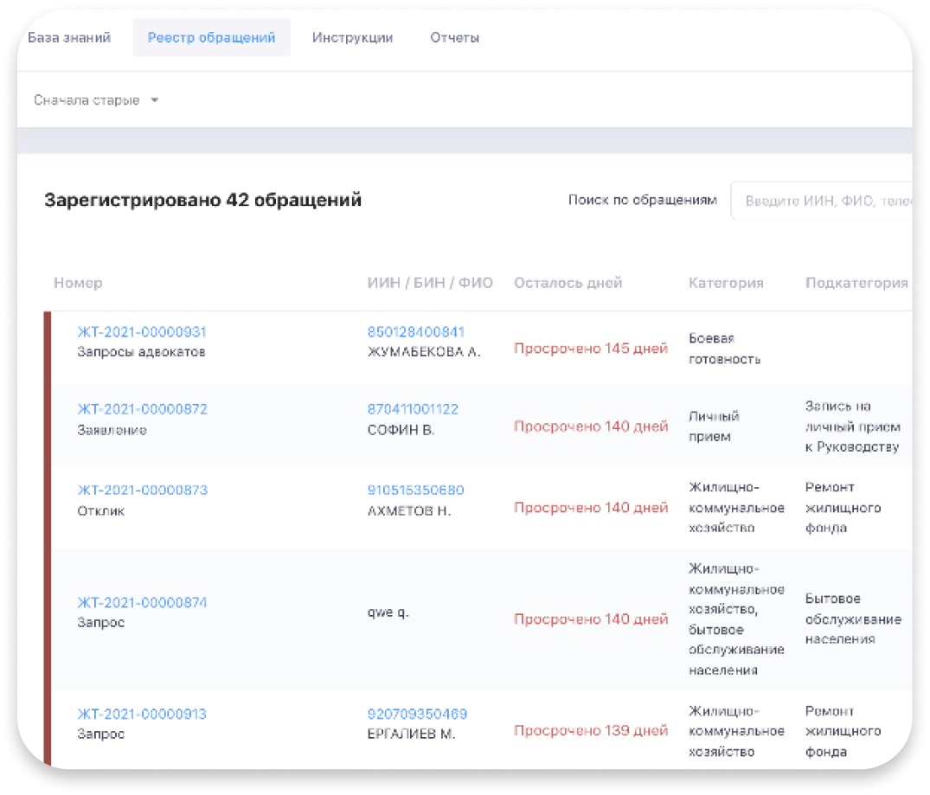
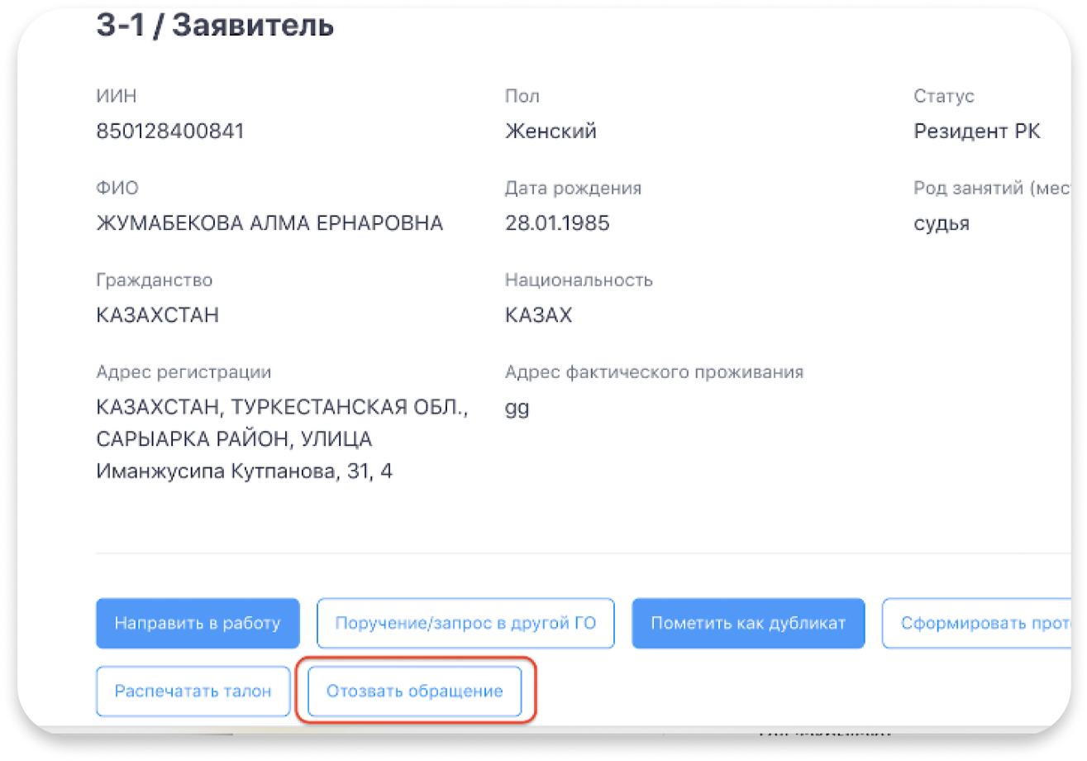
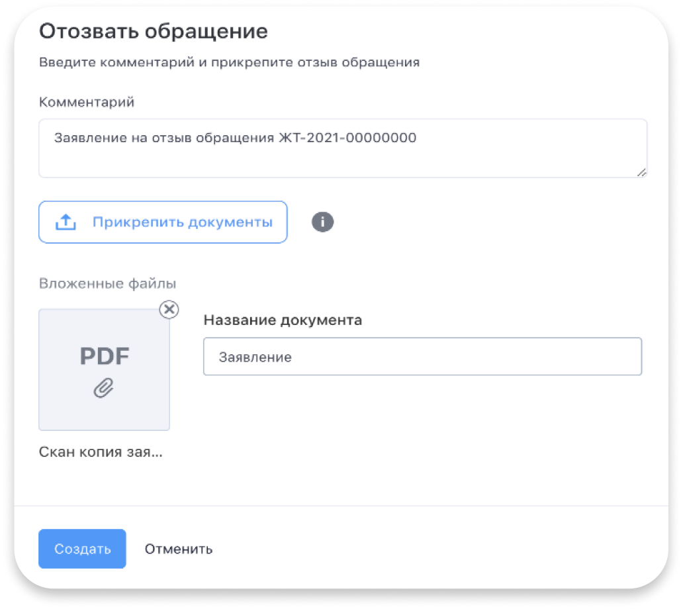
Рассмотрение обращения (Регистратор)
Обработка отзыва обращения - Регистрация отзыва обращения заявителя в статусе «Зарегистрировано»
1) Регистратору требуется найти
обращение
2) Нажать на кнопку «Отозвать обращение»
3) Добавить комментарий и прикрепить отзыв
от заявителя. Нажать на кнопку «Создать»
и подписать заявление ключом ЭЦП Регистратора
После подписания заявления на отзыв обращению будет присвоен статус обращения «Отозвано» и дальнейшее рассмотрение обращение будет прекращено и перемещено в папку «Отозвано заявителем»
ВАЖНО!
Право на регистрацию отзыва заявителя доступно пользователю с правом «Регистратор».
· Если обращение находится в статусе «Зарегистрировано», то отзыв обращения будет произведено сразу после регистрации заявления на отзыв обращения от заявителя;
· Если обращение находится в статусе «В работе», то заявление на отзыв обращения будет рассмотрено исполнителем, у которого на момент поступления заявления на отзыва, обращение находится в работе.

Slide 19
Рассмотрение обращения (Регистратор)
Обработка отзыва обращения - Регистрация отзыва обращения заявителя в статусе «В работе»
1) Регистратору требуется найти
обращение
2) Нажать на кнопку «Отозвать обращение»
3) Добавить комментарий и прикрепить отзыв
от заявителя. Нажать на кнопку «Создать»
и подписать заявление ключом ЭЦП Регистратора
После подписания заявления на отзыв обращению будет присвоен статус обращения «Отозвано» и перемещено в папку «Отозвано заявителем»

Slide 20

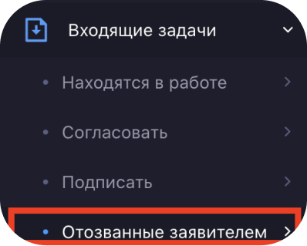
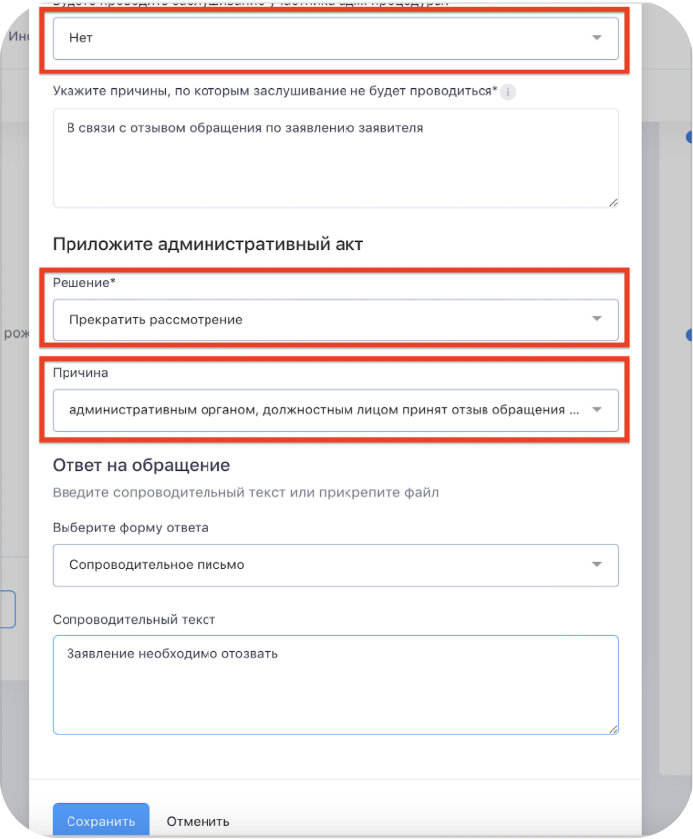
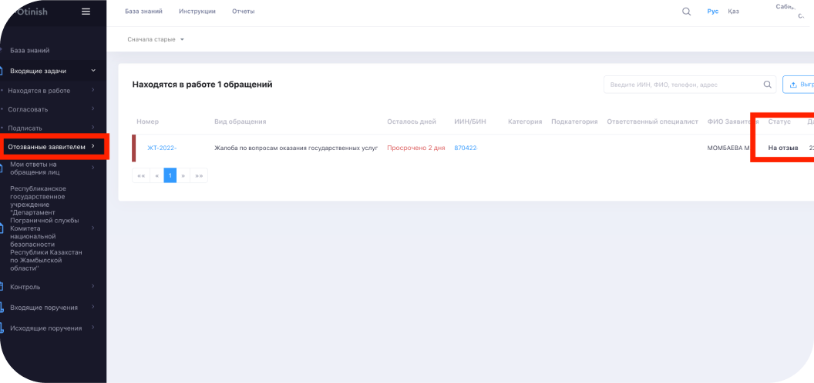
Рассмотрение обращения (Исполнитель)
Открыть карточку обращения и выбрать «Принять решение»:
не будет проводиться процедура заслушивания
причина прекращения «административным органом, должностным лицом принят отзыв обращения от заявителя»
После сохранения проекта решения, необходимо направить решение на согласование и подписание со статусом «На отзыв».
Обработка отзыва обращения - Регистрация отзыва обращения заявителя в статусе «В работе»
Для обработки заявления
на отзыв обращения Исполнителю необходимо перейти в папку «Отозванные заявителем», выбрать заявления со статусом «На отзыв».

Slide 21


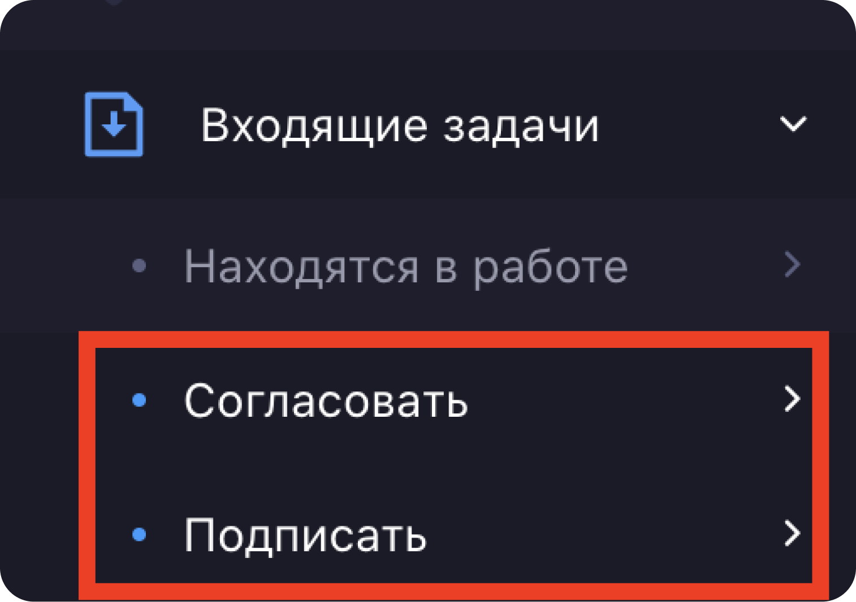
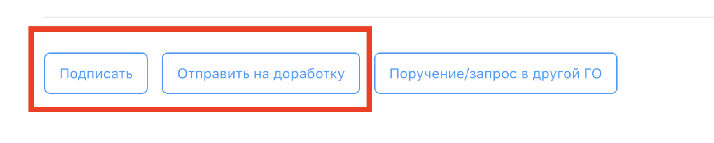


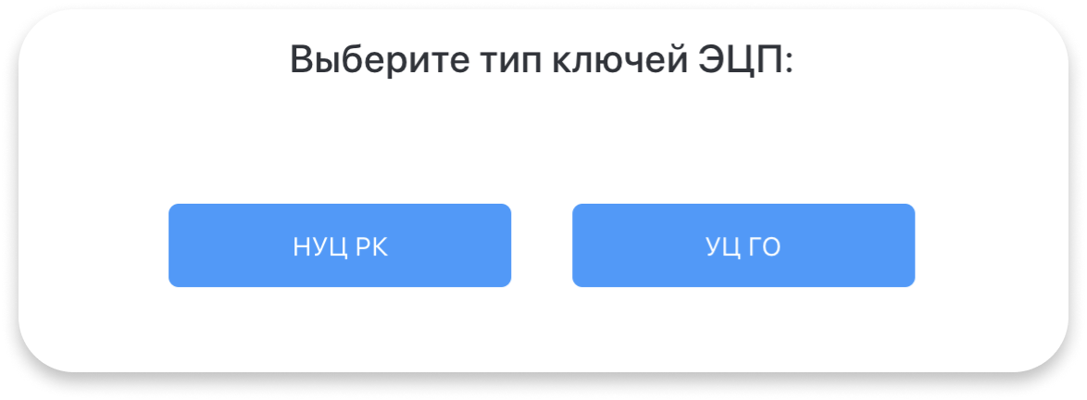
Согласование и подписание проекта ответа/отзыва (Руководитель)
В папке «Входящие задачи» выбрать «Согласовать» либо «Подписать». Открыть обращение
Ознакомившись с проектом ответа «Согласовать»/«Подписать» либо «Отправить на доработку»
Подписать проект ключом ЭЦП Руководителя

Slide 22

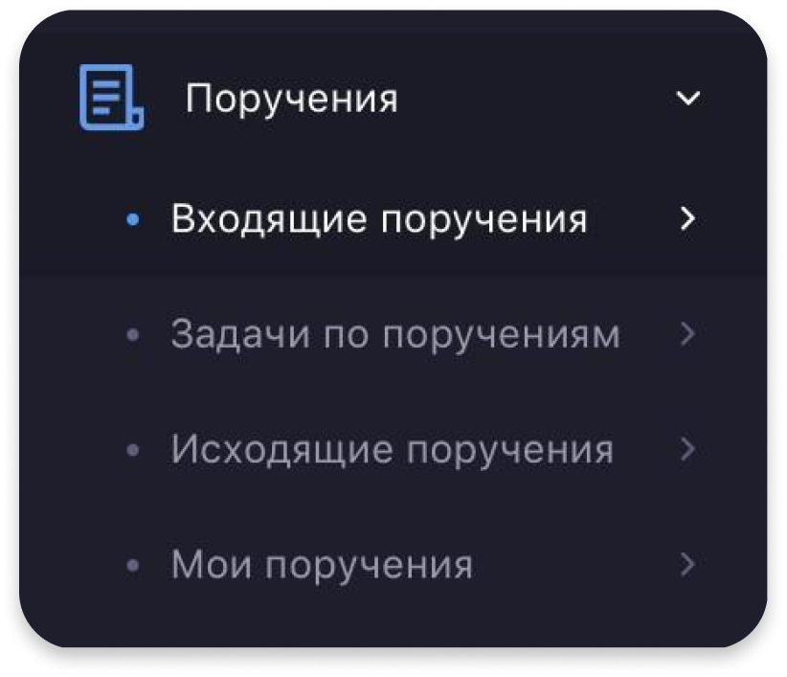
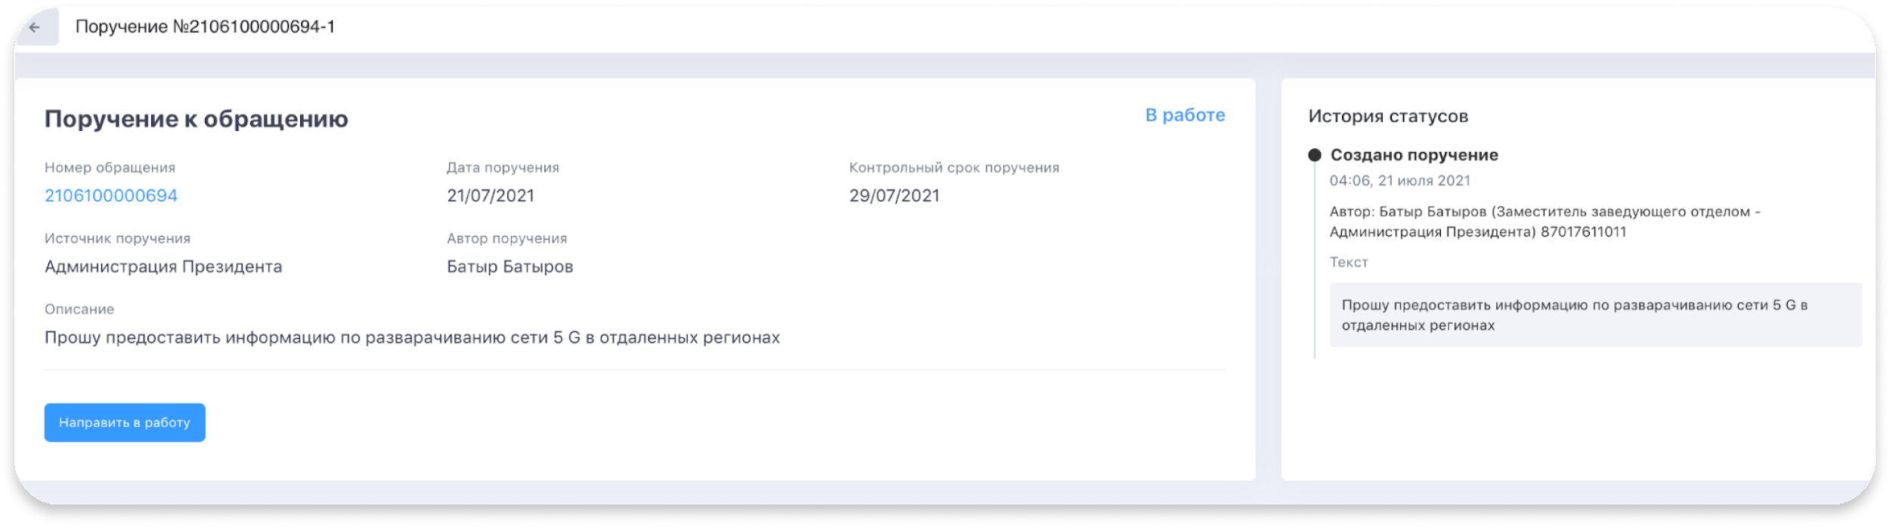
Раздел VI: Модуль поручение
Исполнение входящих поручений (Регистратор)
Поручения (письма), которые были направлены в адрес организации находятся в папке “Входящие поручения”. Папка доступна для Пользователей с ролью Регистратор (канцелярист)
Канцелярист (Регистратор) должен
1. Открыть карточку поступившего поручения
2. Нажать на кнопку “Направить в работу”
3. Выбрать Исполнителя и отправить
ВАЖНО! Переадресация с поручением - только для надзорных органов.

Slide 23

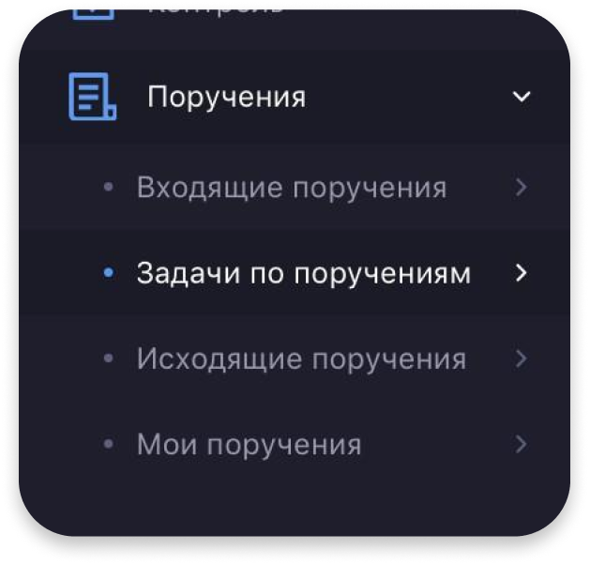
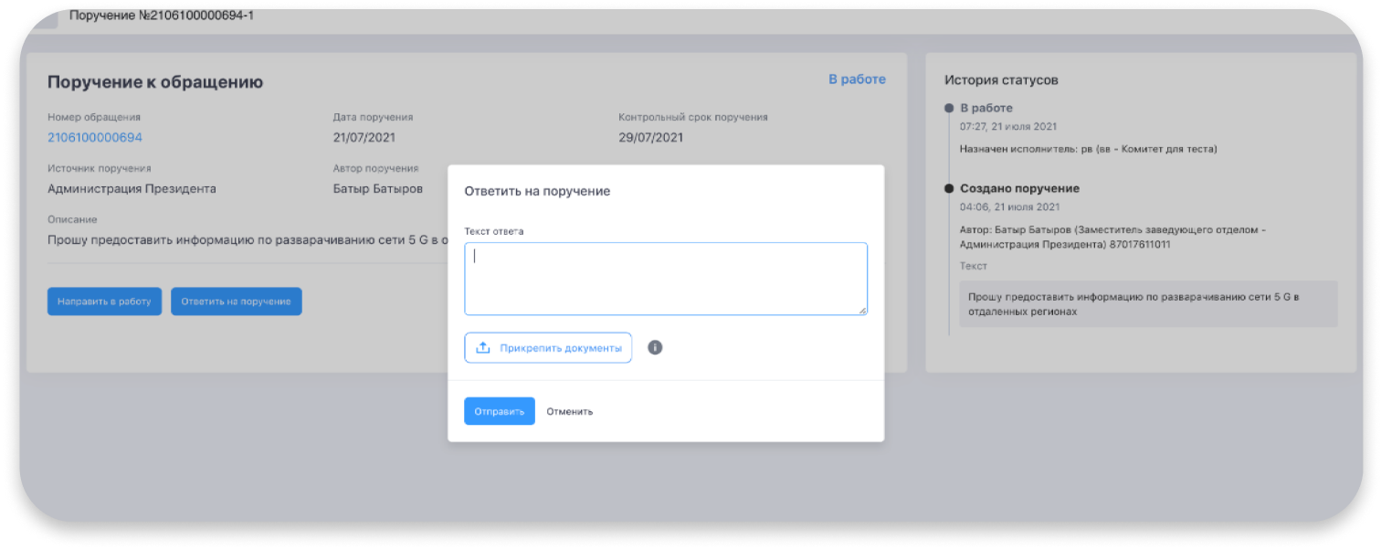
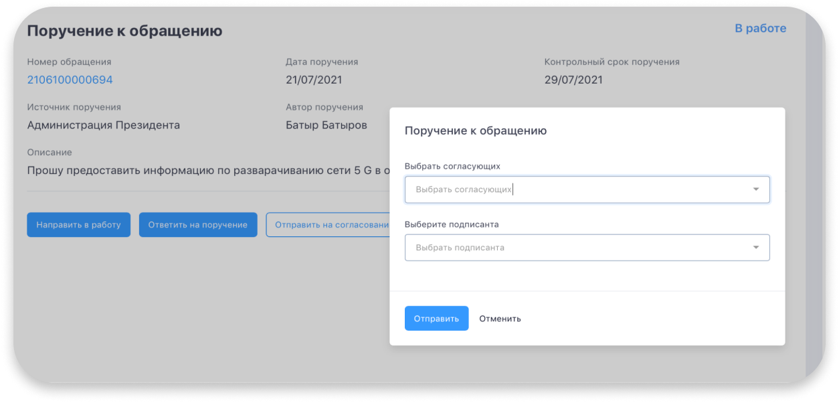
Модуль поручение
Предоставление ответа на поручение (Исполнитель)
2) Открыть карточку поручения и Нажать на “Ответить
а поручение”
3) Набрать текст и/или прикрепить документ и сохранить
4) В карточке обращения нажать на “Отправить на согласование ответ на поручение”
5) Выбрать согласующих и подписанта
1) Открыть раздел
“Задачи по поручениям”

Slide 24

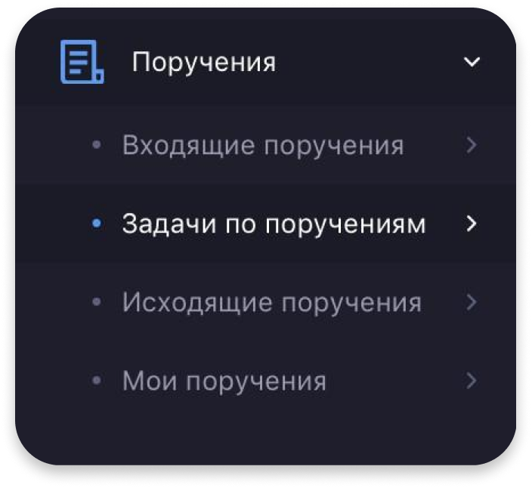
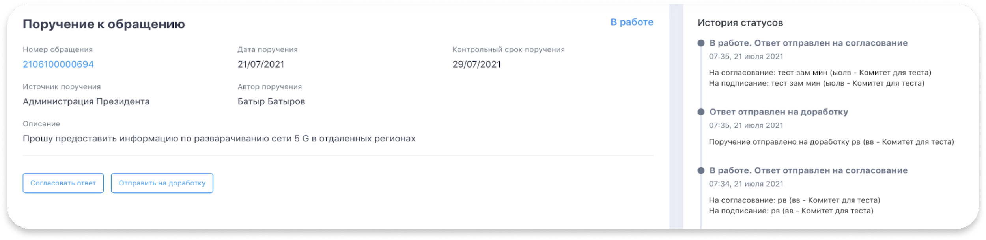
Модуль поручение
Предоставление ответа на поручение (Руководитель)
2) Открыть карточку поручения и Нажать на «Согласовать»/«Подписать» либо “Отправить на доработку» с указанием причины возврата
1) Открыть раздел “Задачи по поручениям”

Slide 25



Спасибо
за внимание!

